Slide 1
浙江大学医学院公共技术平台
实验仪器预约管理系统系列培训
医学院公共技术平台
丁巧灵
2017-12-30

Slide 2
主要内容
账户注册与激活
仪器预约与使用
信用分管理
实验扣费规则
实验记录与数据管理

Slide 3
账户注册与激活
流程（学生&博士后&助理）
仪器
管理员
PI or
助理
自
助
账户注册
审核通过
加入课题组
设置付款账户
医学院 平台
完成
绑定餐卡
PI账户填写《课题组账户设置信息登记表》后由仪器管理员注册、激活。

Slide 4
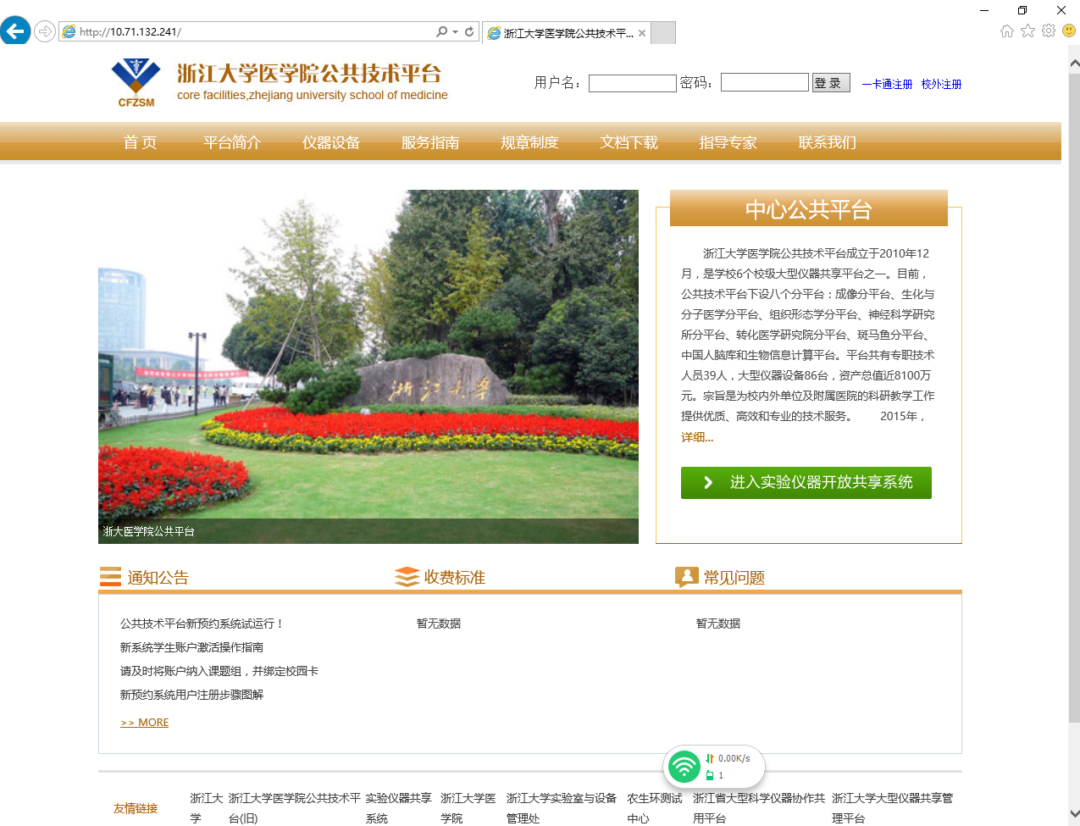
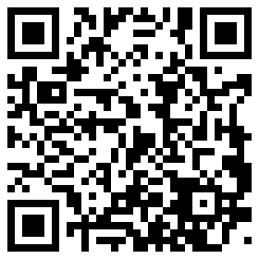
账户注册与激活
http://10.71.132.241/
http://www.cfzsm.zju.edu.cn/
预约网站

Slide 5
账户注册与激活
注意事项
归属单位：要尽可能详细，精确到系，否则按校内标准收费。
审核通过：如果账户尚未审核通过，则无法登陆成功，可联系任一仪器管理员进行审核，切勿重复注册；
完善个人信息：填写学工号，邮箱验证。
激活：加入课题组，设置付款账户，否则无法刷卡上机；
绑定校园卡：注册、激活后一定要进行餐卡绑定，否则，无法正常刷卡开机进行实验；
密码重置：如遗忘账号密码，无法登陆，可联系任一仪器管理员进行查找账号和密码重置。

Slide 6
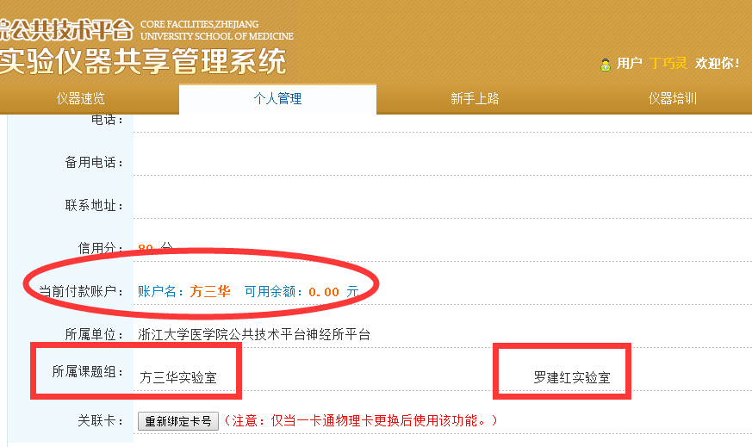
账户注册与激活
查看自己所属课题组及当前付款账户

Slide 7
实验预约与取消
使用流程
新用户
管理员
系统
用户
网上注册
注册审核
用户生成
加入课题组
预约审核
（未授权资格）
（普通资格）
网上预约
（资深资格）
预约生成
刷卡开机
使用仪器
记录生成
刷卡关机
申述受理
计费生成
异议申述

Slide 8
实验预约与取消
仪器使用资格
所有用户均需预约后使用！
由仪器管理员授权
未授权用户
未参加过上机培训的用户
仅能预约正常上班时间（周一至周五，9:00-12:00,13:00-17:00）
预约需要仪器管理员审核通过才能使用
普通用户
参加过上机培训，但未取得独立操作资格的用户
仅能预约正常上班时间（周一至周五，9:00-12:00,13:00-17:00）
预约自动通过，无须审核
资深用户（独立操作）
参加过上机培训且取得独立操作资格证的用户
24小时开放*
预约自动通过，无须审核

Slide 9
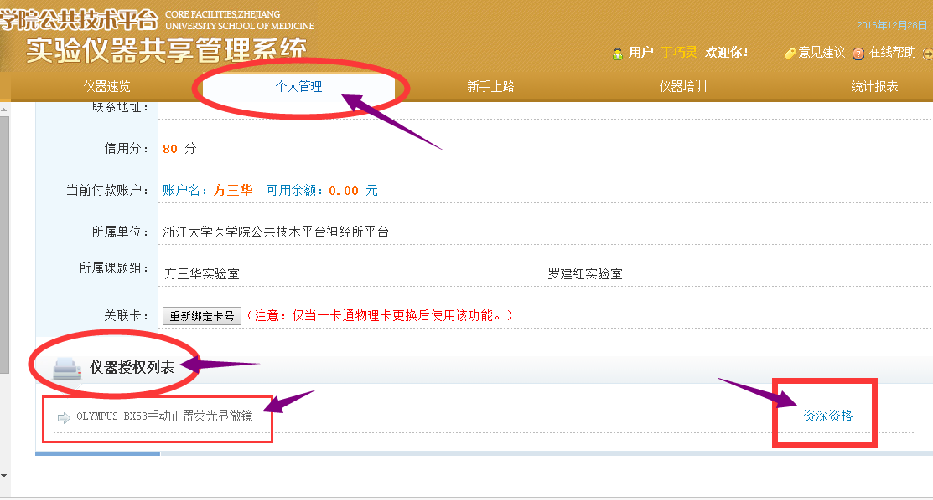
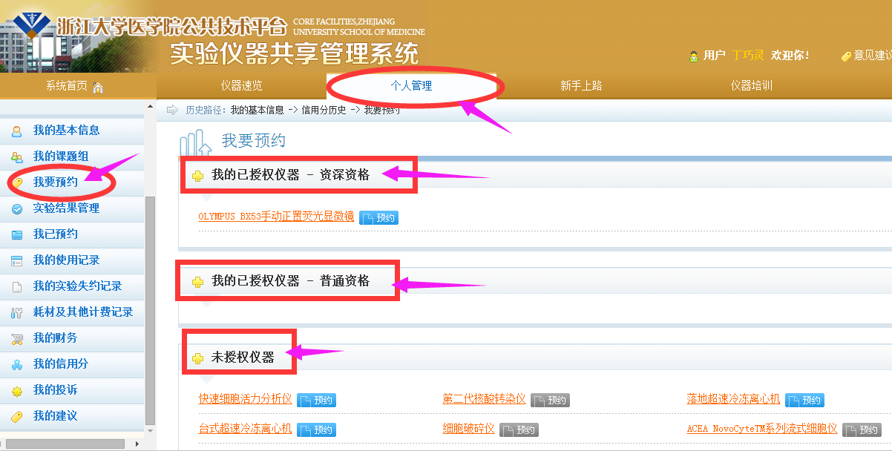
实验预约与取消
查看自己的仪器授权及使用资格
仪器使用资格

Slide 10
实验预约与取消
关于仪器使用的几个重要参数
最近允许提前预约时间：1h*
最远允许提前预约时间：14天*
预约保护时间：15min*
无代价提前撤销预约时间：24h*
单个用户最大有效预约次数：4次*（每周）

Slide 11
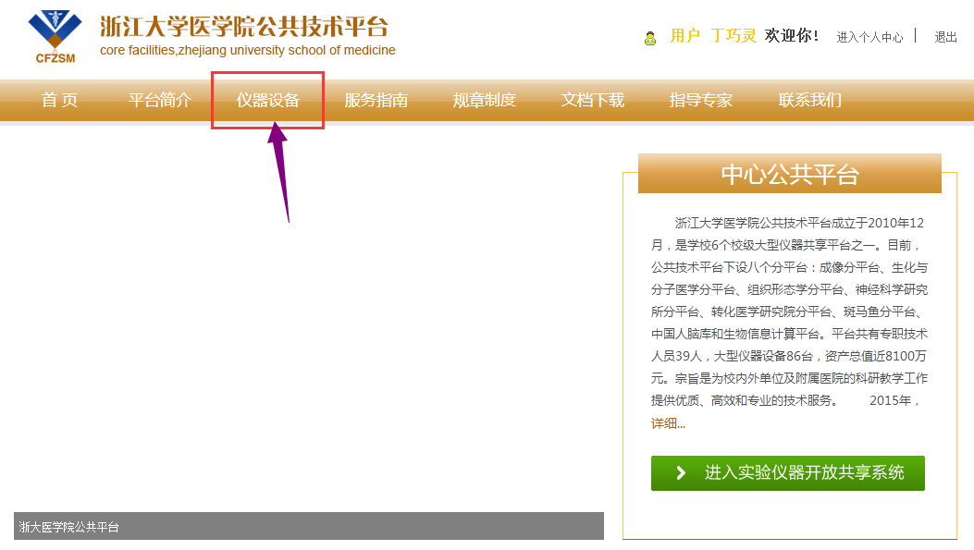
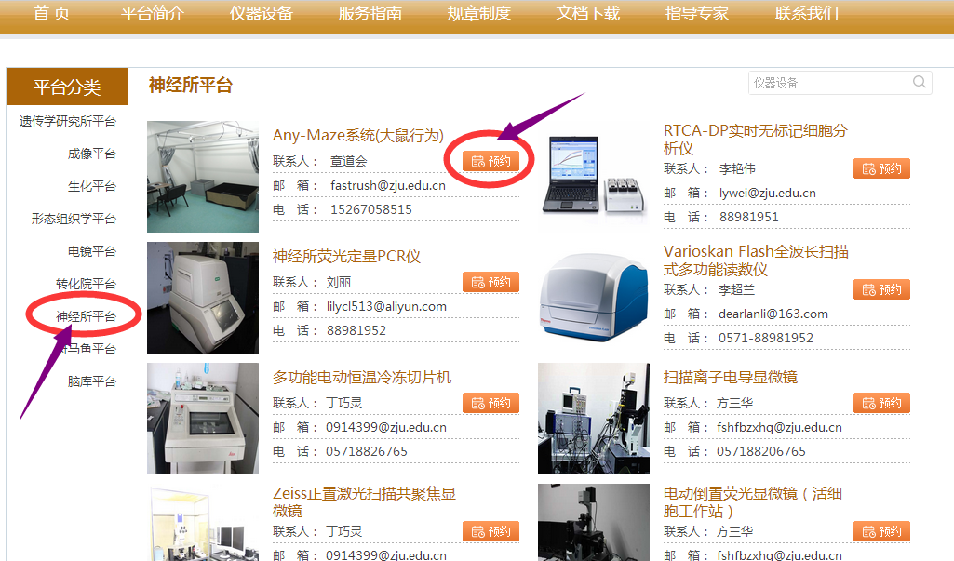
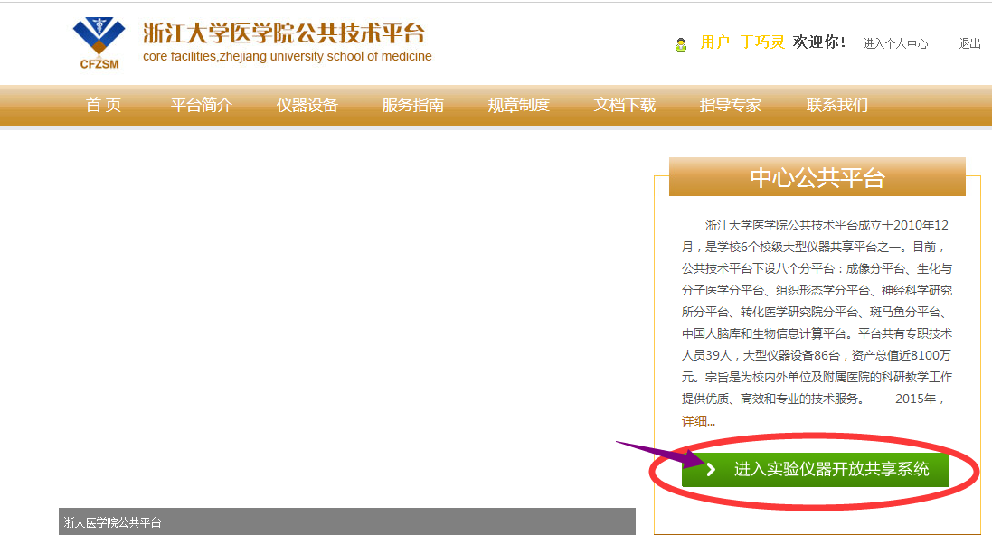
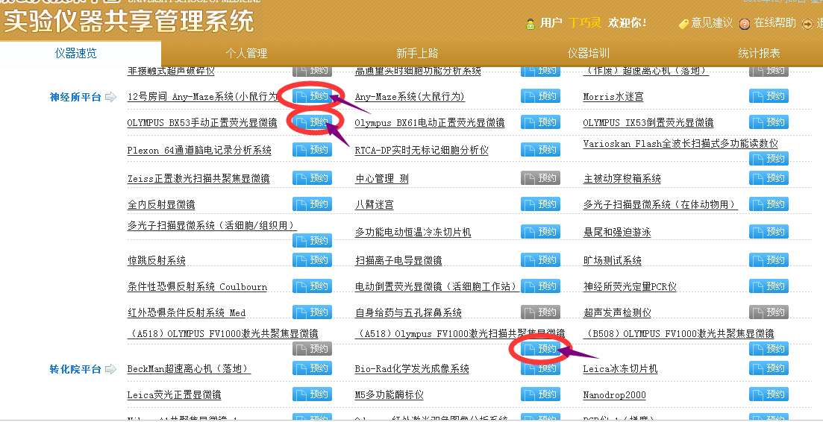
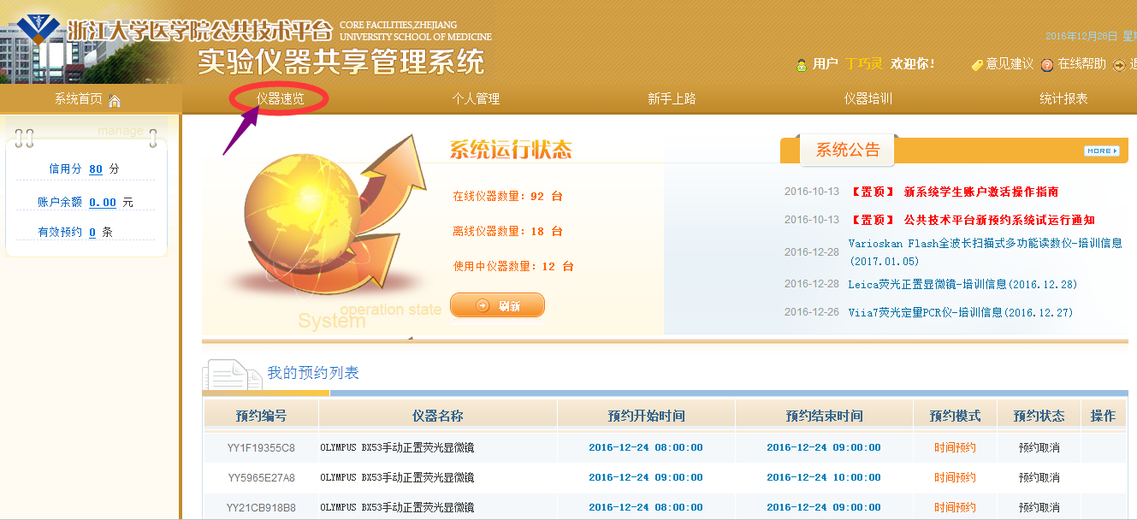
实验预约与取消

Slide 12
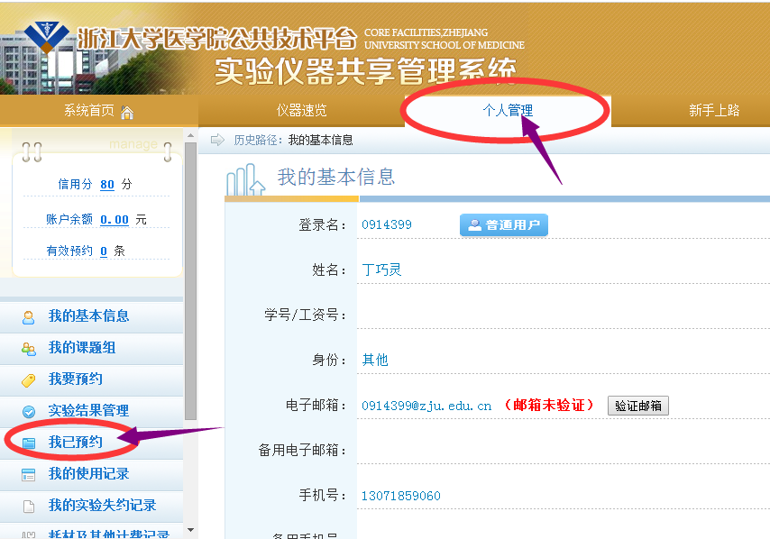
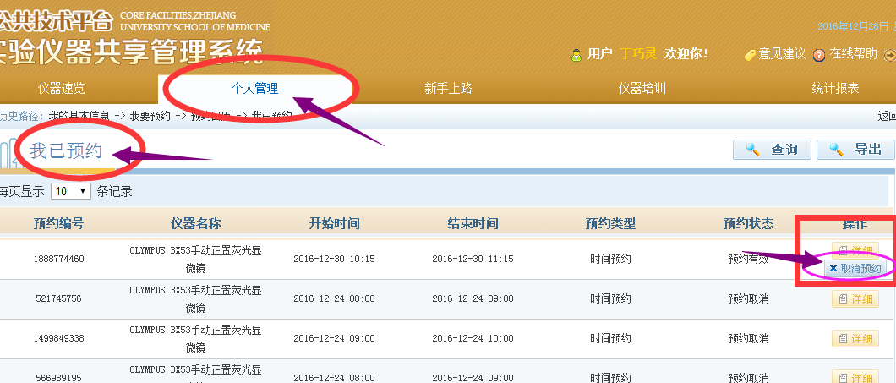
实验预约与取消
预约取消

Slide 13
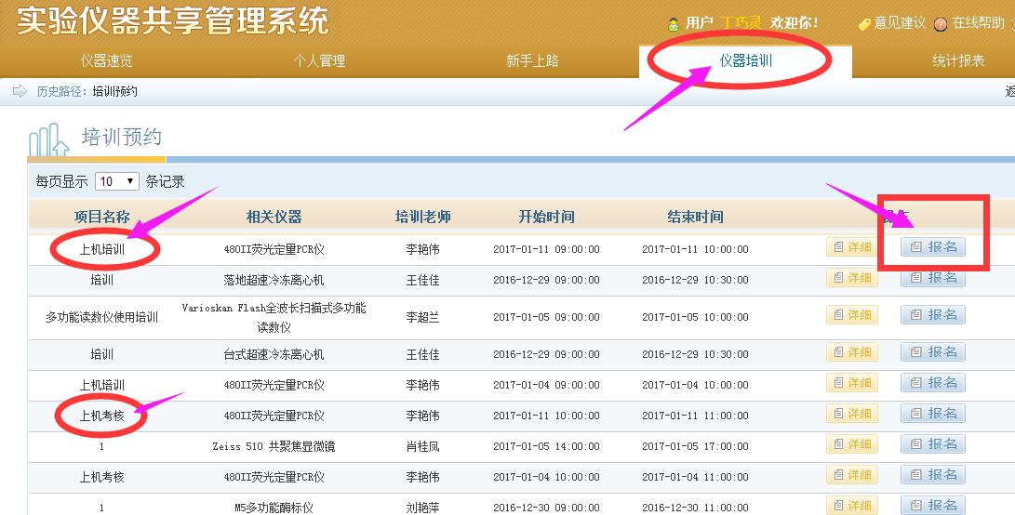
实验预约与取消
上机培训&考核报名

Slide 14
实验预约与取消
使用注意事项
所有仪器均需预约后方可使用；
未授权仪器的预约需仪器管理员审核通过才算预约成功；
预约开始时间段前后1小时内可用校园卡刷开门禁系统；
每台仪器设有预约保护时间，迟到判定为失约，失约后，预约无效；
切记实验结束后刷卡下机；
如超时下机，超时部分双倍收费；
留出时间上传实验数据；
勿挤占他人实验。

Slide 15
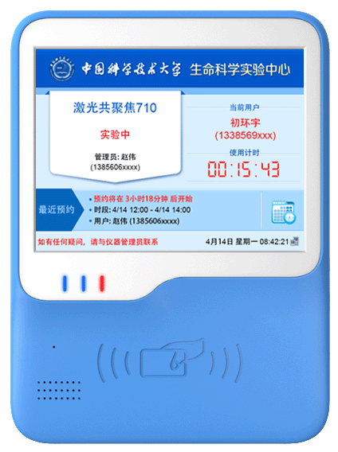
实验预约与取消
查看预约日历
刷卡注意事项
单独将校园卡放在读卡区，不要与其他卡放在一起刷；
黑屏后直接点击屏幕即可唤醒屏幕。
不可将校园卡长时间置于读卡区，否则会默认继续刷卡下机；
终端灵敏度高，避免校园卡在终端附近造成无心刷卡下机；
下机前可查看终端，是否有人继续使用，确定是否关机；
下机前拷贝数据；
按时下机，不要超时使用。

Slide 16
信用分管理
初始信用分 | 80分 | 如约实验奖励信用分 | 1分
失约扣分 | -8分 | 信用分上限 | 100分
挤占他人预约时段扣分 | -4分 | 单次奖励信用分上限 | 8分
使用时间< 50%预约时间扣分 | -2分 | 单次扣除信用分上限 | 20分
无代价取消时限内扣分 | -4分 | 资深资格信用分下限 | 70分
借他人账户，双方扣分 | -10分 | 普通用户信用分下限 | 60分
信用分惩罚期长度 | 15天 | 惩罚期结束赠送信用分 | 5分
注：
1、信用分采用百分制，用户初始信用分80分。
2、使用时间短于预约时间的50%判定违规行为，扣2分；
3、当信用分低于第一阈值时（70分），该用户的全站仪器使用资格最高将
限于[普通级]；低于第二阈值时（60分），将全部降为[未授权]使用资格，
且在惩罚期内所有仪器均不可预约。
4、信用分高于第一阈值（70分）时，用户恢复各仪器的正常使用资格授权。
5、借用他人账户，一经发现，双方各扣10分！

Slide 17
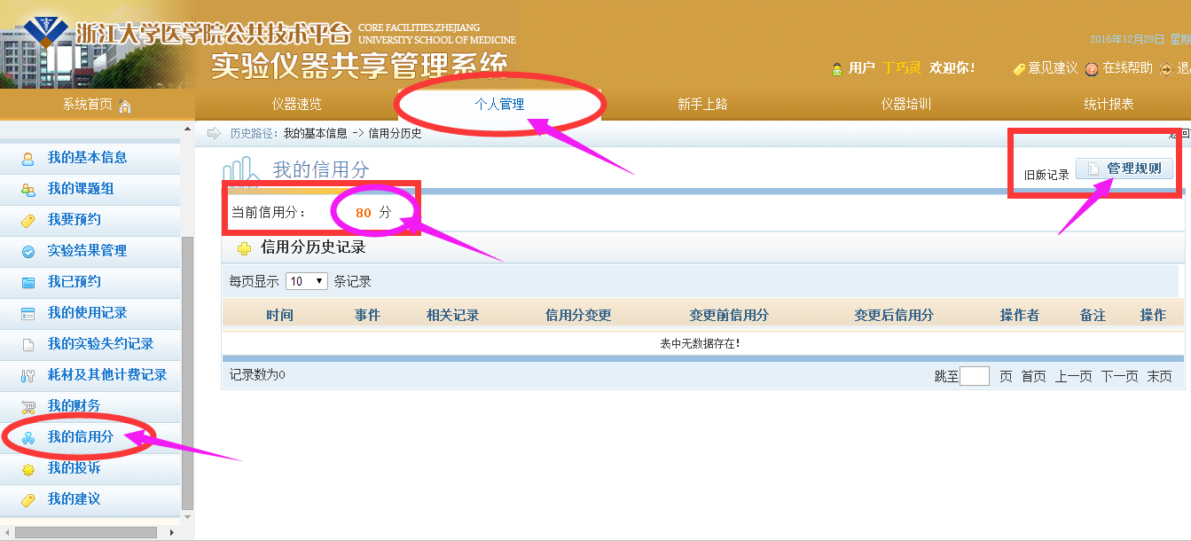
信用分管理
信用分管理

Slide 18
实验扣费规则
计费下限：100元*
预约时长和实际使用时长，按长的收取，超时部分双倍收费；
失约：失约不上机费vs预约时长扣费；
进入惩罚期双倍收费；

Slide 19
申诉&投诉
申诉&投诉
申诉内容
系统、仪器故障等非人为原因造成失约扣除信用分；
仪器使用申诉，如：使用时长，费用调整等；
投诉内容
投诉类别，包括：仪器管理员、规章制度、仪器设备、公共环境、管理系统、其它等；
投诉仪器；
相关的管理员；

Slide 20
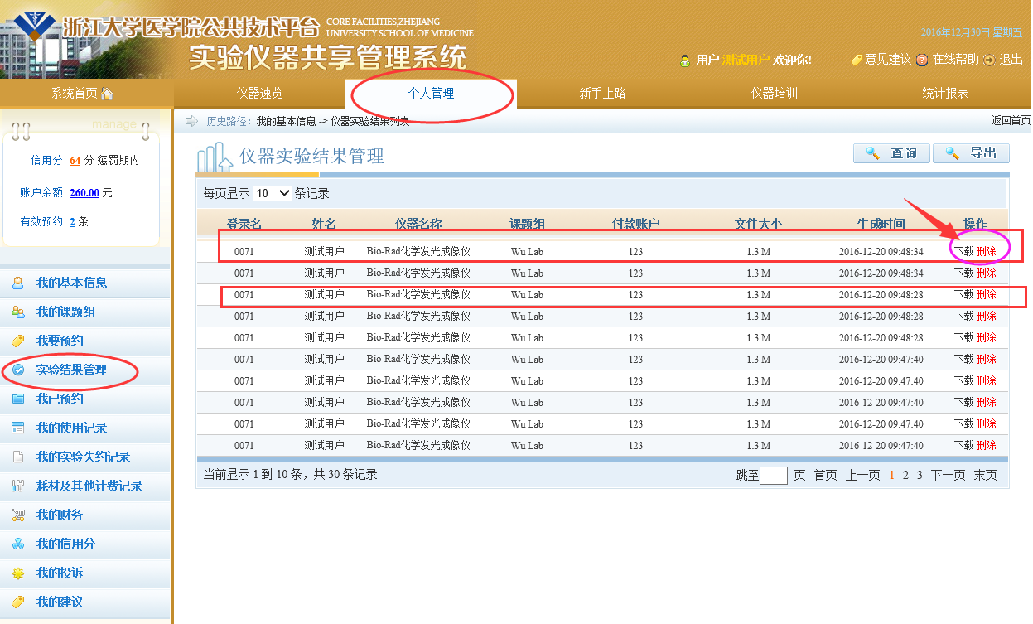
实验记录与数据管理

Slide 21
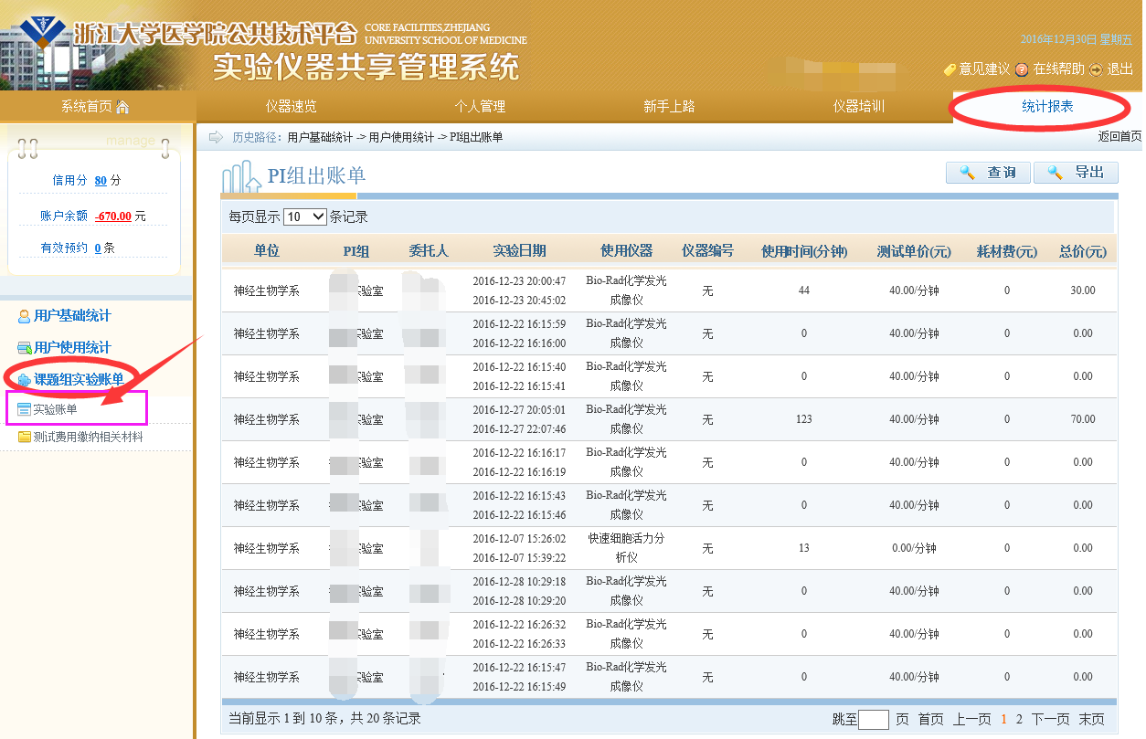
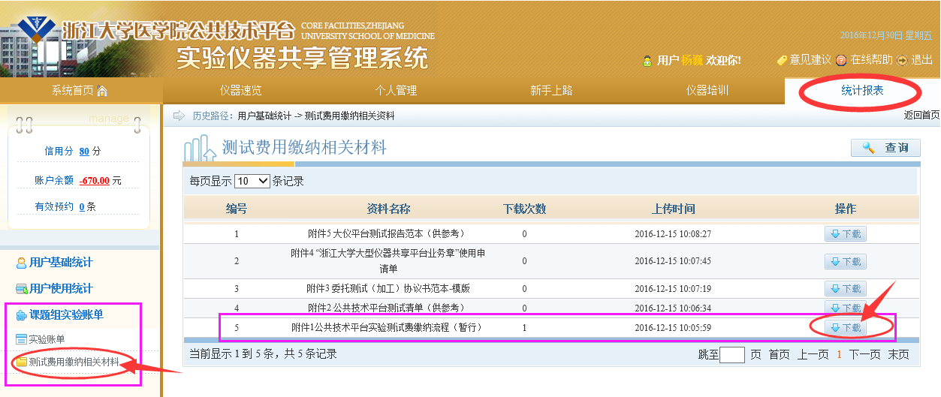
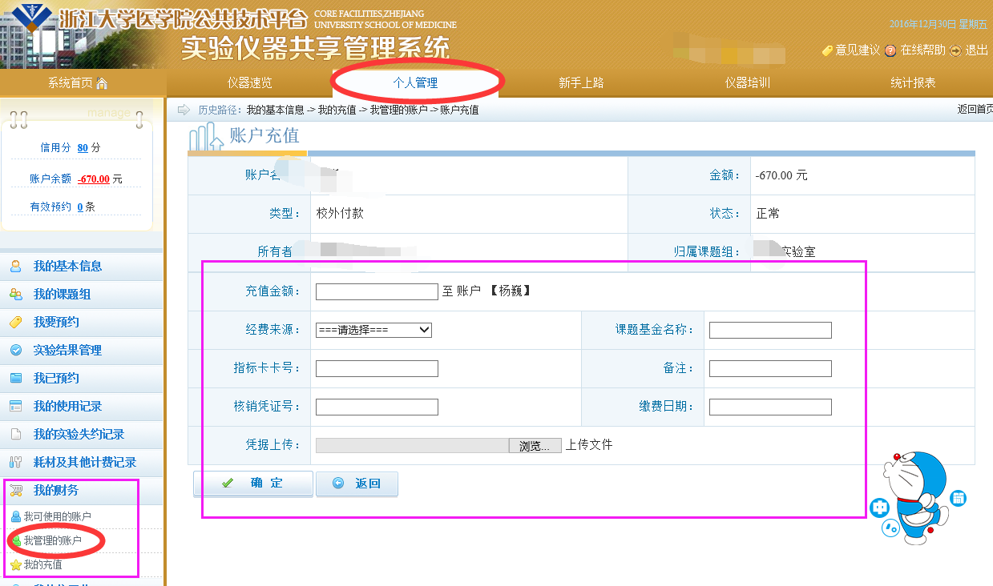
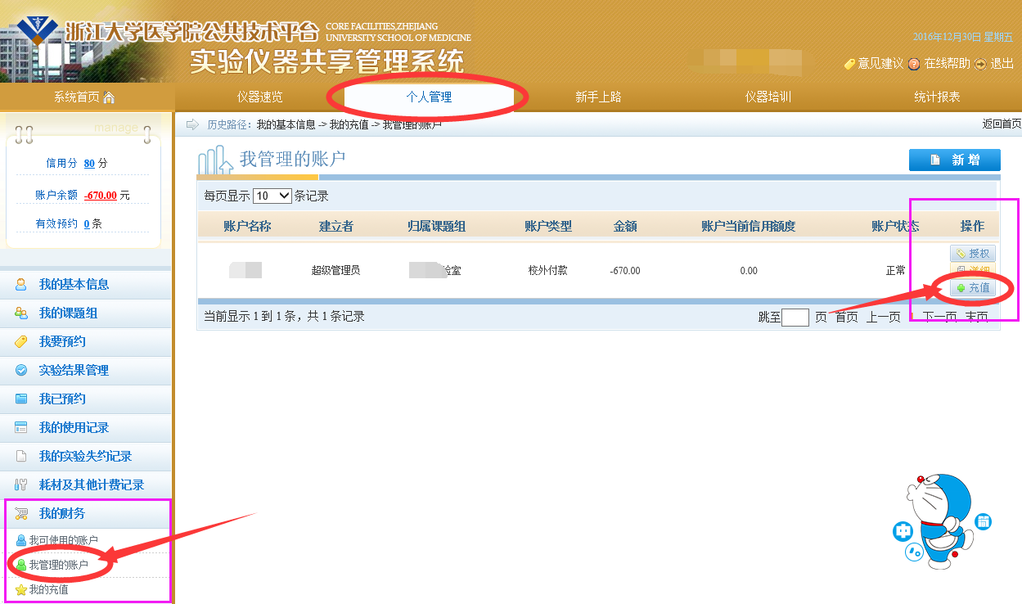
财务报销及充值

Slide 22
财务报销及充值
使用注意事项
导师账号建立有付款账户，且每个账户有一定的信用额度；
使用费用超过信用额度，账户冻结，全课题组人员均不得预约使用仪器！
按时给账户充值，及时将前期使用账单交至财务报销；
报销后要与平台财务联系，及时销账；
销账缓冲期为一个月，一个月未销账课题组，账户冻结，全课题组人员均不得预约使用仪器！

Slide 23
未尽事宜会尽快给大家发放
仪器管理系统使用操作指南

Slide 24
谢谢大家！

